Slide 1


IТ Образование
Для специалистов всех уровней!
WWW.ITEDUCATE.COM.UA
Notes:
<number>

Slide 2

JavaScript Pro
Работа с памятью и замыкания
Функциональное программирование
WWW.ITEDUCATE.COM.UA
Notes:
<number>

Slide 3
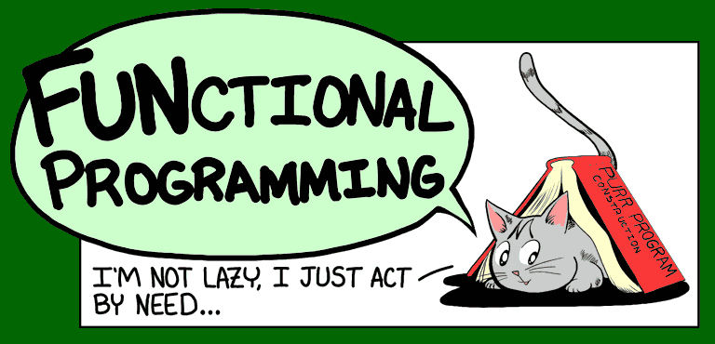
Функциональное программирование
WWW.ITEDUCATE.COM.UA
Notes:
<number>

Slide 4


Slide 5


Slide 6
Функциона́льное программи́рование
Функциона́льное программи́рование — раздел дискретной математики и парадигма программирования, в которой процесс вычисления трактуется как вычисление значений функций в математическом понимании последних (в отличие от функций как подпрограмм в процедурном программировании)..
WWW.ITEDUCATE.COM.UA
Notes:
<number>

Slide 7
Map
callback
Функция, создающая элемент в новом массиве, принимает три аргумента:
currentValue
Текущий элемент, создаваемый в массиве.
index
Индекс текущего обрабатываемого элемента в массиве.
array
Массив, по которому осуществляется проход.
thisArg
Необязательный параметр. Значение, используемое в качестве this при вызове функции callback.
WWW.ITEDUCATE.COM.UA
Notes:
<number>

Slide 8
Reduce
callback
Функция, выполняющаяся для каждого элемента массива, принимает четыре аргумента:
previousValue
Значение, возвращённое предыдущим выполнением функции callback, либо значение initialValue, если оно предоставлено (смотрите пояснения ниже).
currentValue
Текущий обрабатываемый элемент массива.
index
Индекс текущего обрабатываемого элемента массива.
array
Массив, для которого была вызвана функция reduce.
initialValue
Необязательный параметр. Объект, используемый в качестве первого аргумента при первом вызове функции callback.
WWW.ITEDUCATE.COM.UA
Notes:
<number>

Slide 9
Reduce
Метод filter() создаёт новый массив со всеми элементами, прошедшими проверку, задаваемую в передаваемой функции.
callback
Функция проверки каждого элемента. Вызывается с аргументами (element, index, array). Возвращает true для сохранения элемента и false для его пропуска.
thisArg
Необязательный параметр. Значение, используемое в качестве this при выполнении функции callback.
WWW.ITEDUCATE.COM.UA
Notes:
<number>

Slide 10
Правила функционального программирования
1. Чистые функции
2. Функции высшего порядка
3. Частичное применение функций
4. Композиция функций
5. Незименяемость
WWW.ITEDUCATE.COM.UA
Notes:
<number>

Slide 11
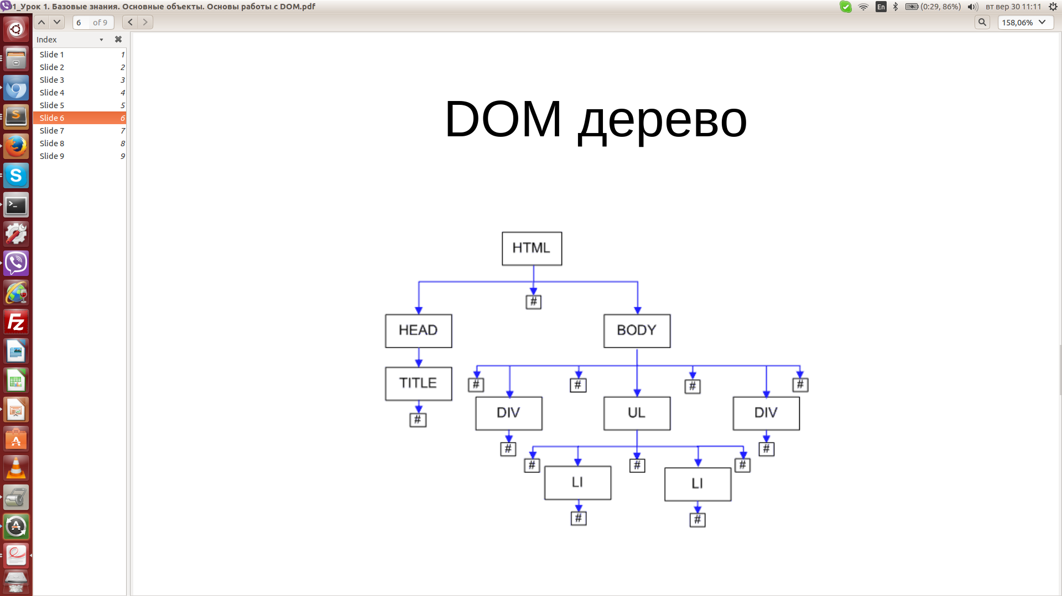
Неизменяемость в JavaScript
Книжное определение изменяемости звучит следующим образом: «склонность предмета к изменениям или преобразованиям». В программировании мы используем это слово, когда подразумеваем объекты, состояние которых можно изменить с течением времени. Неизменяемое значение — это с точностью до наоборот, оно уже никогда не изменится после создания.
WWW.ITEDUCATE.COM.UA
Notes:
<number>

Slide 12
Каррирование
Карринг (currying) или каррирование — термин функционального программирования, который означает создание новой функции путём фиксирования аргументов существующей.
Метод func.bind(context, ...) может создавать обёртку, которая фиксирует не только контекст, но и ряд аргументов функции.
WWW.ITEDUCATE.COM.UA
Notes:
<number>

Slide 13

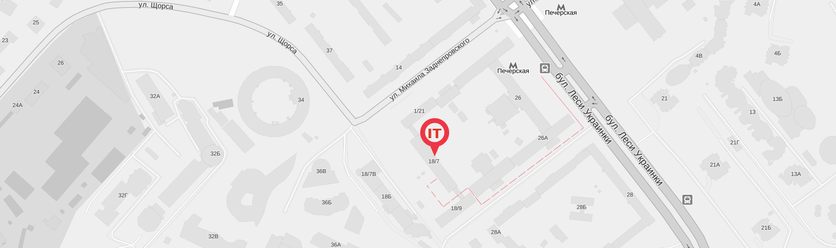
КОНТАКТНЫЕ
ДАННЫЕ
ITEA
ул. Кутузова, 18/7, оф. 301
Киев
03133
+38 044 590 08 38
info@iteducate.com.ua
www.iteducate.com.ua
https://www.facebook.com/ITeducate
WWW.ITEDUCATE.COM.UA

